Slide 1
EARTHDAY SOUTH AMERICA 2021
DIA DA TERRA | 22 DE ABRIL | EARTHDAY
www.limpabrasil.org/diadaterra

Slide 2
QUAL O INTUITO DO DIA DA TERRA?
Conscientizar as pessoas sobre os problemas de contaminação, assim como a importância de conservar a biodiversidade e outras preocupações ambientais. Tendo como foco a educação ambiental e demonstrar formas de unir a sociedade na construção de um futuro melhor
DIA DA TERRA | 22 DE ABRIL | EARTHDAY
www.limpabrasil.org/diadaterra

Slide 3
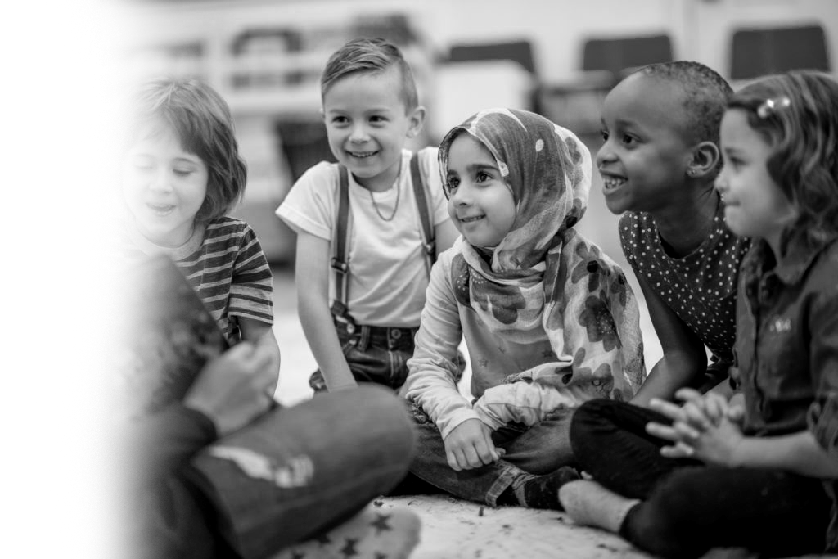
A IMPORTÂNCIA DE INSERIR ESTE
TEMA DESDE A INFÂNCIA
É importante que desde a infância as crianças sejam ensinadas sobre suas responsabilidades com o planeta e como podem ajuda-lo a ser melhor para todos os habitantes.
As ensinando que, para termos um futuro melhor é necessário algumas ações e instiga-las a fazer essas ações, de uma forma mais descontraída e leve conseguiremos atrair mais a atenção dos pequenos.
DIA DA TERRA | 22 DE ABRIL | EARTHDAY
www.limpabrasil.org/diadaterra

Slide 4
EXEMPLO DE AÇÕES QUE DEGRADAM NOSSO PLANETA TERRA
Efeito Estufa
Ocorre quando uma parte da radiação infravermelha é emitida pela superfície terrestre e absorvida por determinados gases presentes na atmosfera.
Queimadas
Por vezes usada como limpeza da vegetação ou preparo do solo, para a agricultura e pecuária acabando com as árvores e trazendo doenças respiratórias, já que afetam a qualidade do ar.
Falta de arborização
As árvores contribuem para a continuação de espécies animais e para o processo respiratório dos seres humanos.
Desmatamento
É o processo de desaparecimento completo ou permanente de florestas.
Poluição
Através de descarte de lixo em locais inapropriados que polui o solo a água, causa danos a saúde e enchentes.
Desperdício de água
Utilização sem consciência desse bem que pode se tornar escasso.

Slide 5
COMO PODEMOS TRABALHAR O TEMA?
Tirinhas, ilustrações e atividades práticas que incentivam as crianças a usar a imaginação e ao mesmo tempo aprender um pouco mais sobre os cuidados com a terra e tudo em que nela vive.
DIA DA TERRA | 22 DE ABRIL | EARTHDAY
www.limpabrasil.org/diadaterra

Slide 6
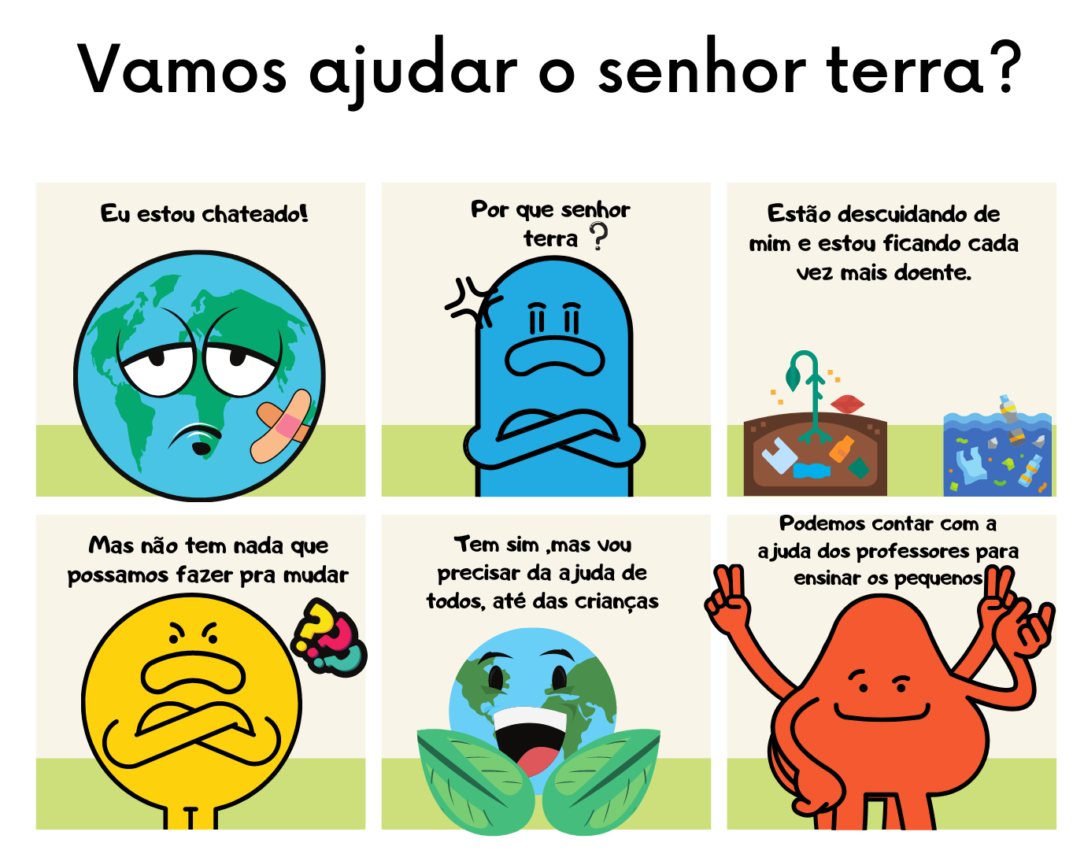
TIRINHAS

Slide 7
OS AMIGOS DA RECICLAGEM
Vamos criar o habito da separação de lixo de uma forma simples e divertida? imprima os desenhos dos Amigos da Reciclagem e cole cada um em uma lixeira diferente da sua casa. Converse com seus pais e explique a importância de manter os amigos monstrinhos alimentados quando o lixo é separado de forma correta. Vamos conhecer nossos amigos?
ATIVIDADES PRÁTICAS

Slide 8
CRIANDO UM LAÇO AFETIVO COM A NATUREZA
Frutas e legumes que consumimos em nosso lar vem com uma surpresa que às vezes nem nos lembramos, as sementes. Para essa atividade tudo que precisamos é de uma simples semente, um pouquinho de terra e muito amor para dar. Vamos criar um laço afetivo com a natureza, plantando uma semente que se transformará em uma planta, precisamos cuidar dela com muito amor. [Ensine para ela a importância do cuidar e a simplicidade desse ato que pode ser feito dentro de casa].
ATIVIDADES PRÁTICAS

Slide 9
QUE TAL UM CINEMINHA?
Assistam online com seus amigos! Todas as Crianças amam histórias e nós podemos usar isso para incentivá-las a criar mais consciência do planeta em que vivem e de todas as coisas maravilhosas que nele habitam. Para essa atividade é necessário apenas estar presente com sua criança para um bom e divertido filme. Preparamos uma lista especial para vocês.
Wall-E
Bee Movie: A vida de uma abelha
Os sem-florestas
Lorax: Em busca da Trúfula perdida
Nausicaä do Vale do Vento
Tomorrowland um lugar onde nada é impossível
ATIVIDADES PRÁTICAS

Slide 10
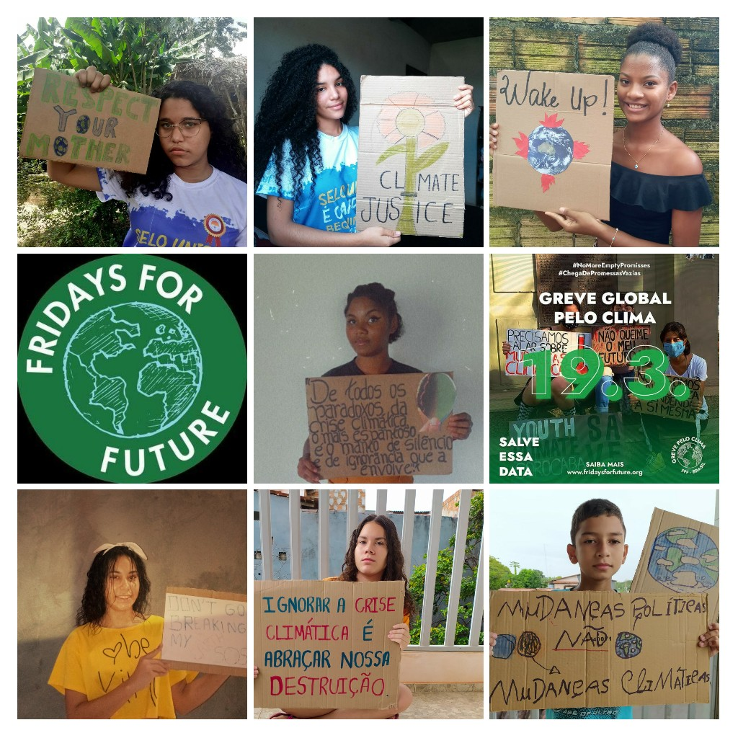
É HORA DE VIRAR HERÓI
Que tal escrevermos uma mensagem para a Terra? Para essa atividade iremos precisar apenas de uma folha e algumas canetas. Sinta-se livre para utilizar qualquer tipo de papel que tenha em casa.
Após escrever a mensagem tire uma foto e poste em suas redes sociais com a hashtag #HoradeVirarHerói. A ideia é juntar todas as fotos e criar um mural de inspiração nesse dia tão importante.
ATIVIDADES PRÁTICAS

Slide 11
É importante lembrar que algumas atividades precisam ser adaptadas para a realidade de cada estudante, preste atenção e converse com os alunos para saber se as atividades estão sendo realizadas de uma forma fácil e acessível.
DIA DA TERRA | 22 DE ABRIL | EARTHDAY
www.limpabrasil.org/diadaterra

